Slide 1
HLA Moleküle i de Transplantation, Autoimmunität und Infektion: e Reis durch es Karikaturbuech
HLA molecules in transplantation, autoimmunity and infection control.
A comic Book adventure
by
Eric Reits and Jacques Neefjes
Us em Englische übersetzt vo Jacob Blankeberger,
Universität Zürich, Schweiz. Originaltext : https://doi.org/10.1111/tan.14626
Department of Cell and Chemical Biology, ONCODE Institute, Leiden University Medical Centre LUMC, The Netherlands

Slide 2
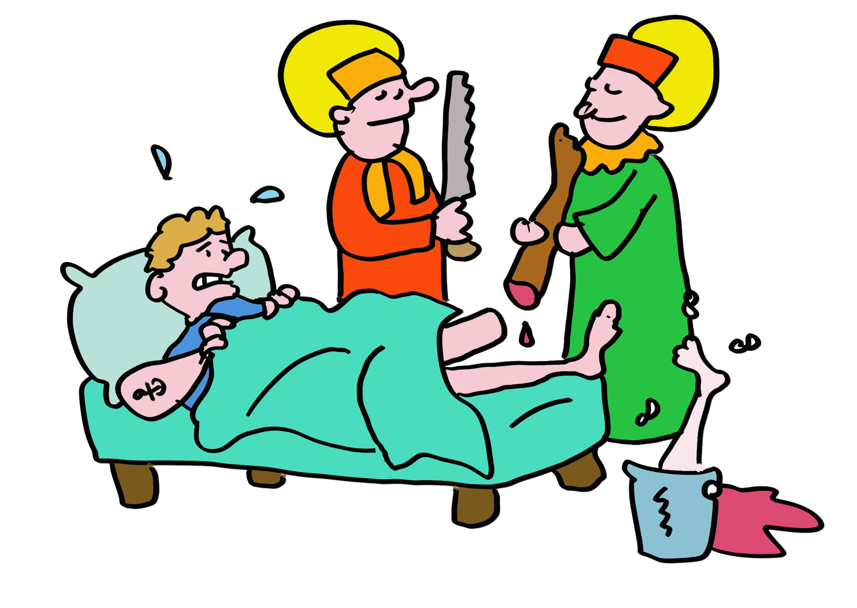
Folie 1
Vor ungefähr 1900 Jahr hend die zwei arabische Brüedere und Kliniker, Cosmas und Damian, die ersti bekannti Transplantation duregführt, indem sie s abgstorbene Bei vo emne Chaufmah mit dem vo sim Sklav ersetzt hend. S Schicksal vom Sklav bliebt ungwüss, aber es isch unwahrschinlich, dass es sich um e freiwiligi Organspend ghandlet het.

Slide 3
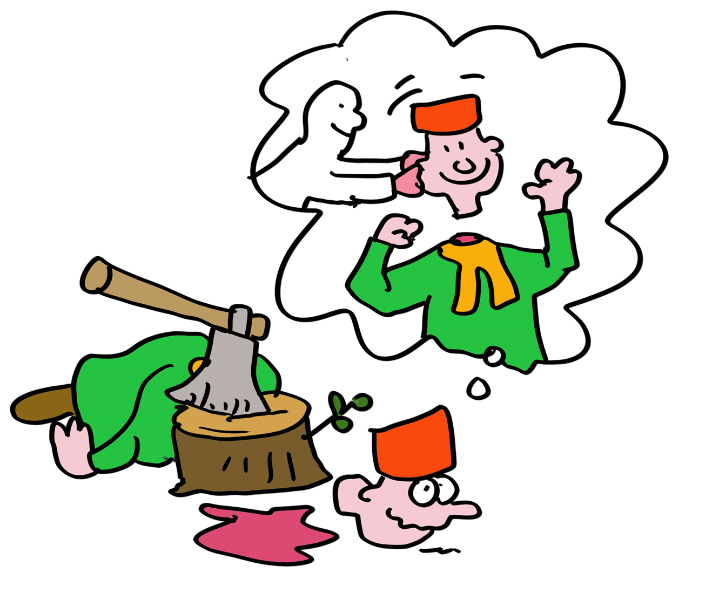
Folie 2
Die «wundersami» Transplantation het zu ihrerer Heiligsprechig bitreit, durch die sie zu de Schutzheilige vo de Transplantationsmedizin worde sind. Debi hets nöd gschaded, dass sie ufgrund vo ihrem christliche Glaube enthauptet worde sind, was vermuetlich bi ihrem Ufstieg in Himmel wieder guet gmacht worde isch.

Slide 4
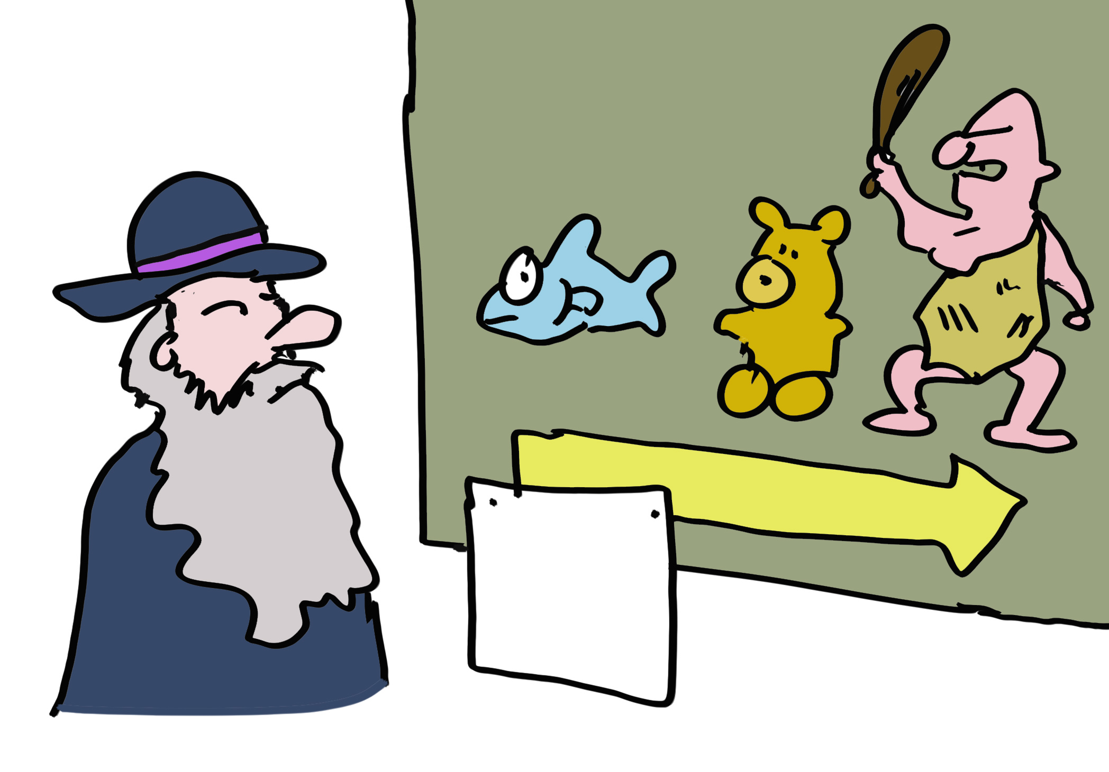
Folie 3
Warum isch e Transplantation so schwierig, was sind die evolutionäre Faktore dehinder? Sogar Darwin muss sich die Frag scho gstellt ha.. aber er het die einzigartige Klass vo Protein nöd kennt, wo uf de Oberflächi vo fast allne multizelluläre Eukariote exprimiert werdet.

Slide 5
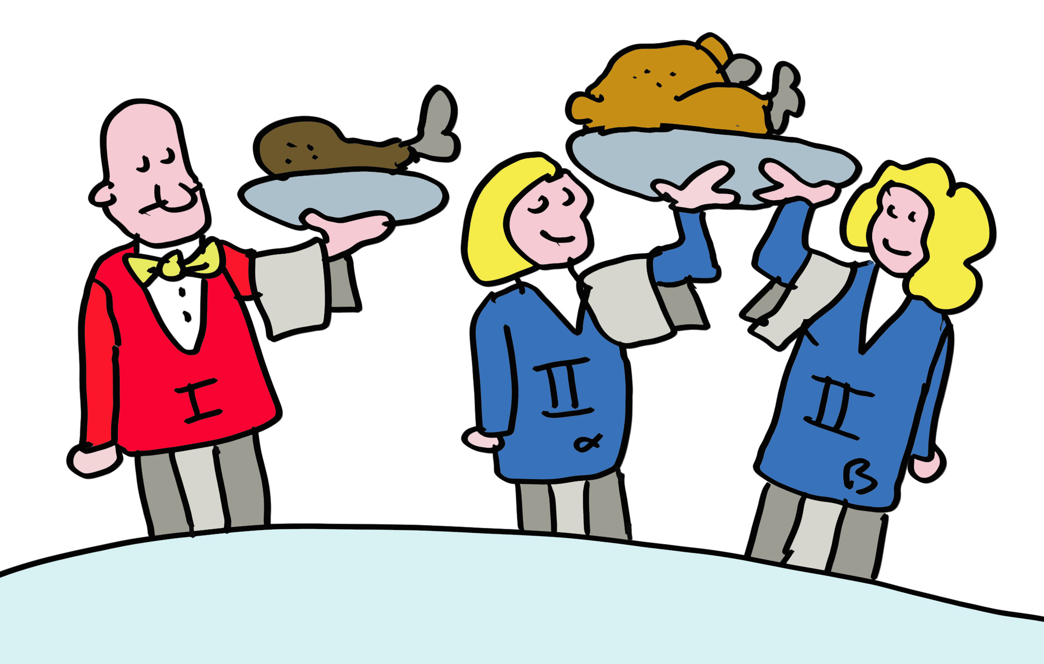
Folie 4
Fangemer ah, was vo zwei einzigartige Klasse vo Protein in eusem Körper bekannt isch; nämlich die, wo de höchste Grad ah Polymorphismus (d.h. Unterschied zwisched verschiedene Individue) ufwiesed. Und die sind deswege einzigartig, will fast alli andere Protein in menschliche Indivdue ahnöchernd identisch sind. Die polymorphe Protein sind d «Transplantationsantigen», wo allgemein als MHC Klass I und MHC Klass II Molekül bezeichnet werdet. In Mensche heisset sie HLA Klass I und HLA Klass II.

Slide 6
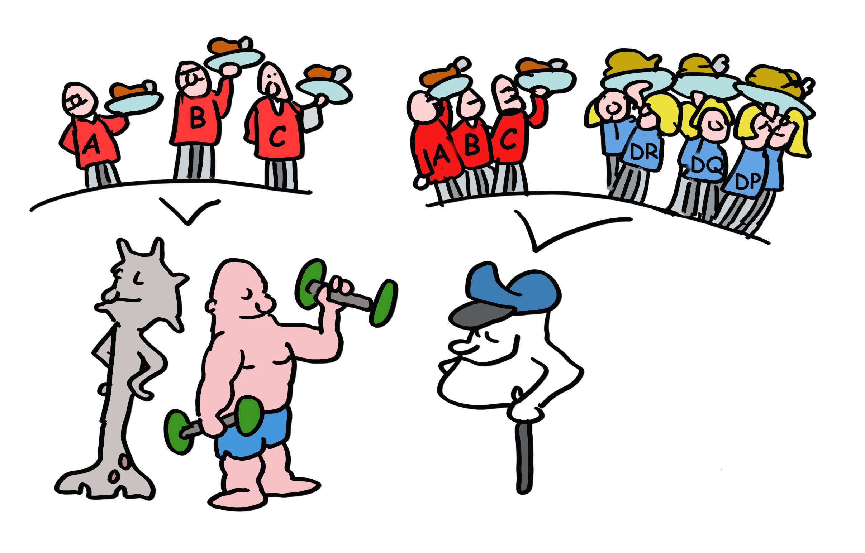
Folie 5
Die für d Transplantation wichtigste HLA Molekül heisset HLA-A, HLA-B und HLA-C für MHC Klass I und HLA-DR, HLA-DQ und HLA-DP für MHC Klass II. HLA-A, -B, und -C gits uf praktisch allne eusne Zelle (ussert de rote Bluetkörperli), während HLA-DR, HLA-DQ und HLA-DP sich hauptsächlich uf Immunzelle befindet.

Slide 7
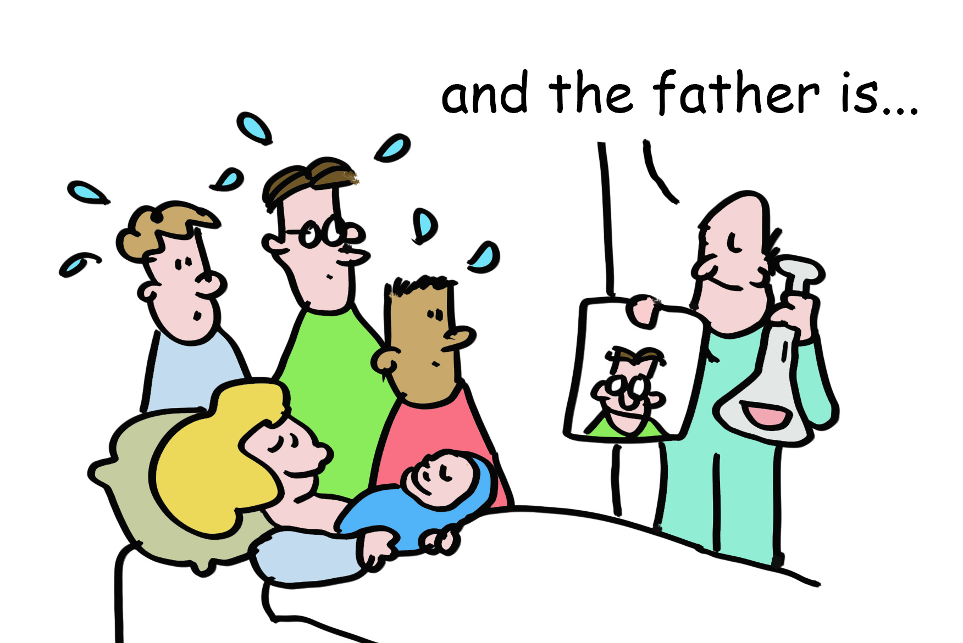
Folie 6
De Polymorphismus vo HLA Molekül isch so extrem, das schwangeri Fraue oft Antikörper gege verschiedeni HLA-Type vom Vater usbildet. Die Tatsach isch früener für Vaterschaftstest brucht worde, in Ziete, wos no kei genetische Testig defür geh het. Aber d Bluetsera (wo Antikörper enthaltet) vo schwangere Fraue sind au für d Gwebstransplantation sehr hilfrich. Die sind nämlich im Rahme vo internationale Kooperatione, de sogenante «HLA workshops», zwisched verschiedene Labors ustuscht worde. D Spezifität vo de jewilige Antikörper isch bestimmt und en Name geh worde. Das het zur Entdeckig vo HLA-A, -B und -C gführt, mit dere ihrne Untergruppe, wo eifach numerisch als HLA-A1, -HLA-A2 usw. benennt worde sind. Ähnlichs het mer mit HLA-DR, -DQ und -DP Molekül gmacht. Also chas si, dass s Gweb i dim Körper (zum Bispiel) HLA-A1, -B8, -Cw7, -DR3, -DQ2 und DPw1 Protein (vererbt wo dinere Mueter) und HLA-A2, -B27, -Cw1, -DR4, -DQ3 und DPw4 Protein (vererbt vo dim Vater) enthaltet.

Slide 8
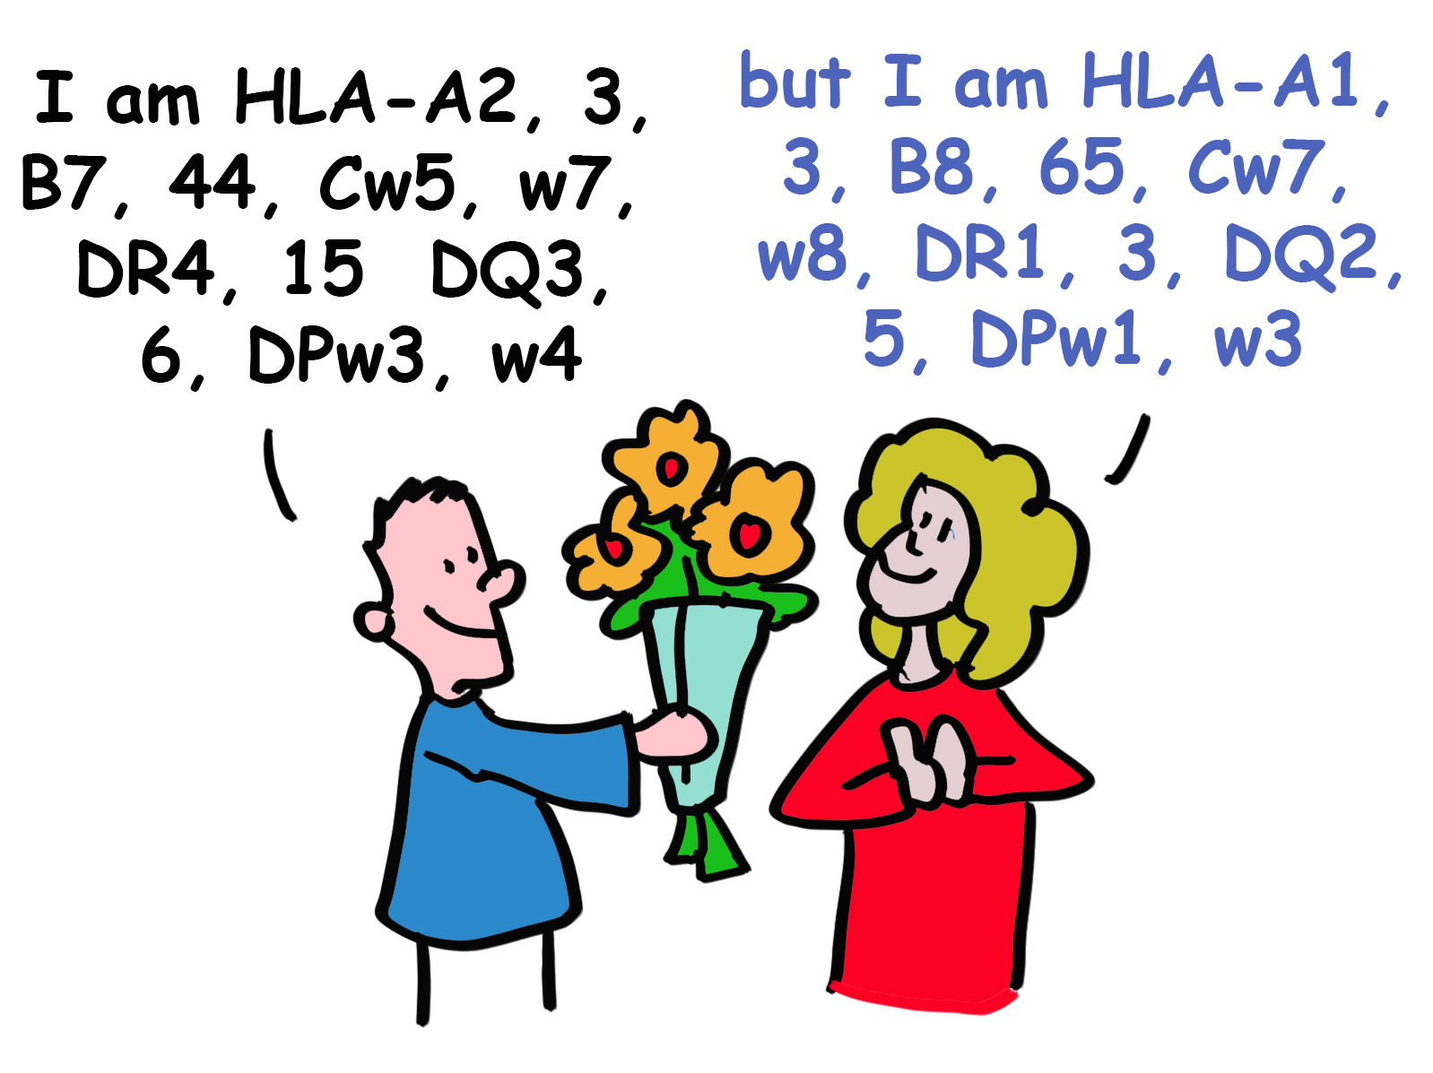
Folie 7
Hützutags wird d HLA Typisierig routinemässig mit Hilf vo DNA Untersuechige duregführt. Es git Hiwies, dass Fraue HLA Unterschied vo Männer am Gruch chönd erkenne, und dass das d Selektion vo genetisch diverse Partner förderet.

Slide 9
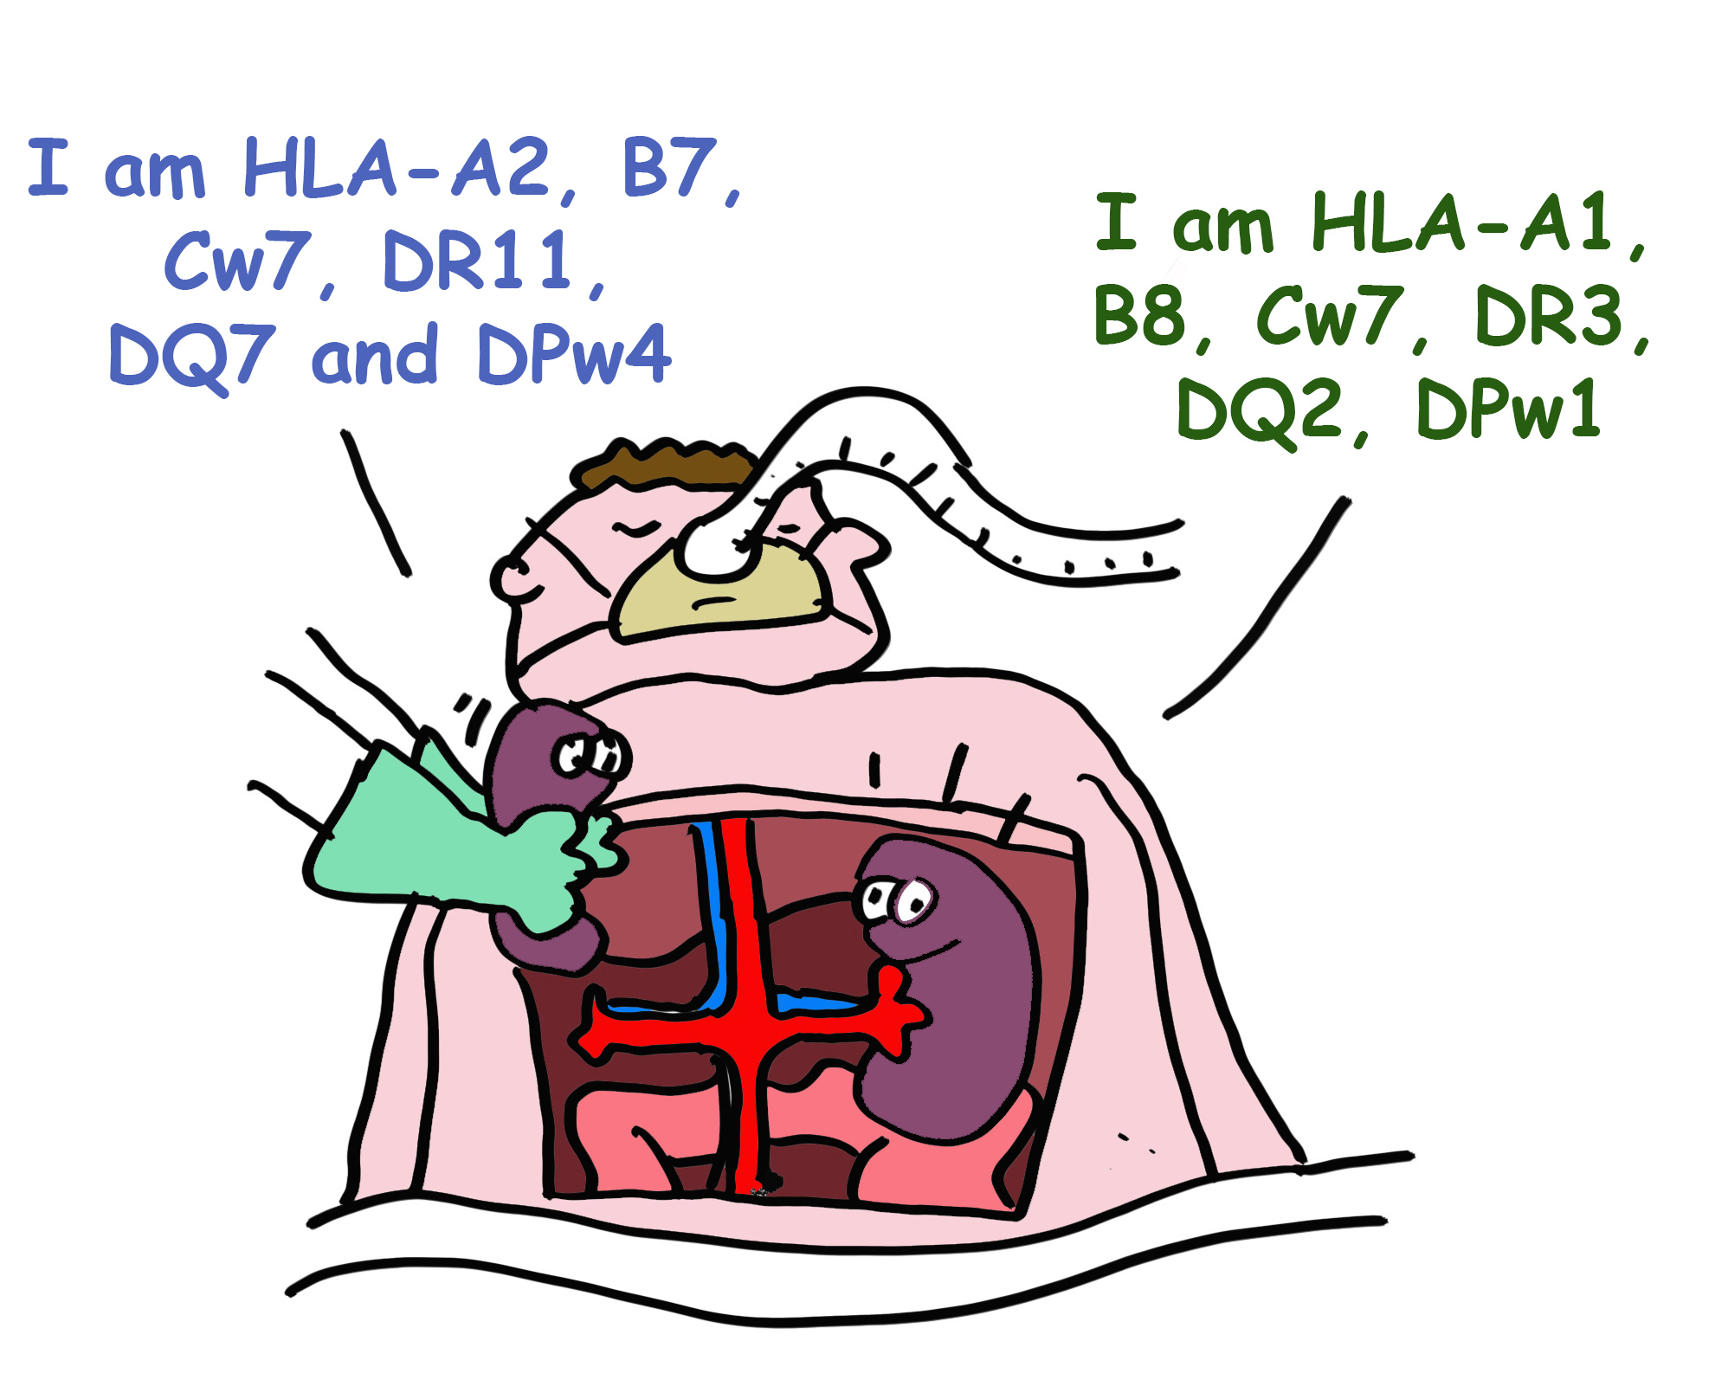
Folie 8
De Polymorphismus vo de HLA Molekül isch zwar sehr hilfrich für die menschlichi Diversität, er stellt aber es enorms Hinderniss für erfolgrichi Organtransplantatione dar, wo die bestmöglichi Überihstimmig vo de HLA Type vom Empfänger und Spender erforderet. Wenn kei perfekti Kompatabilität vorhande isch, werdet wirksami immunsuprimierendi Medikament ihgsetzt, um d Abstossig vom transplantierte Organ zverhindere.

Slide 10
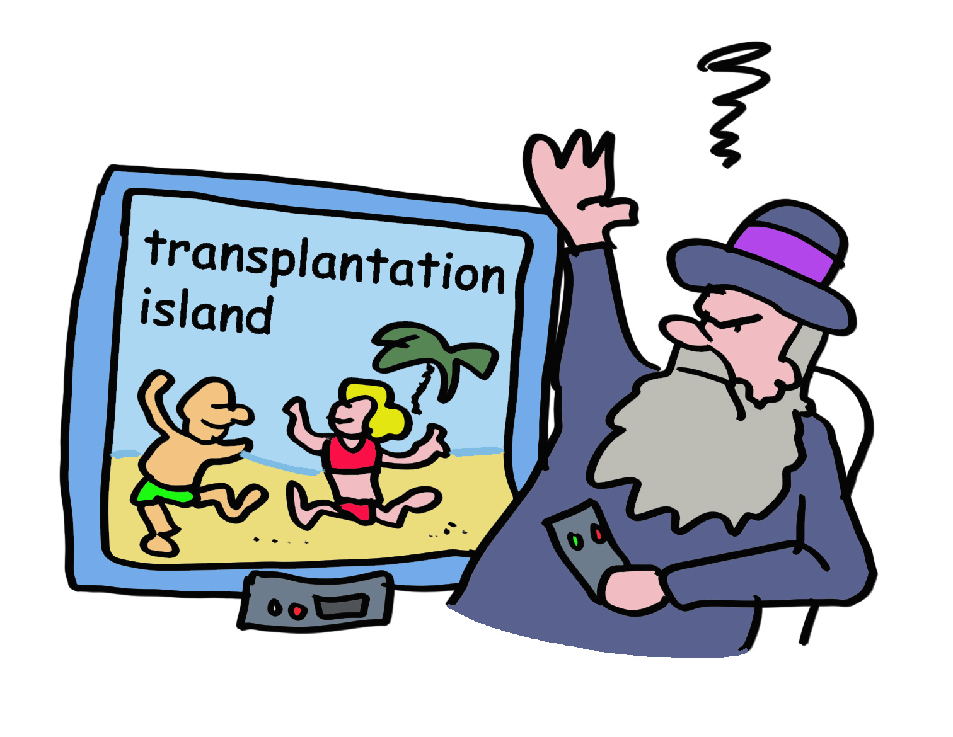
Folie 9
Darwin würd sich wundere. S Erschmöcke vom beste Partner, d Vaterschaftsbestimmig oder s Verhindere vo Organstransplantatione chan sicher nöd de evolutionäri Grund für d entstehig vom HLA Polymorphismus si.

Slide 11
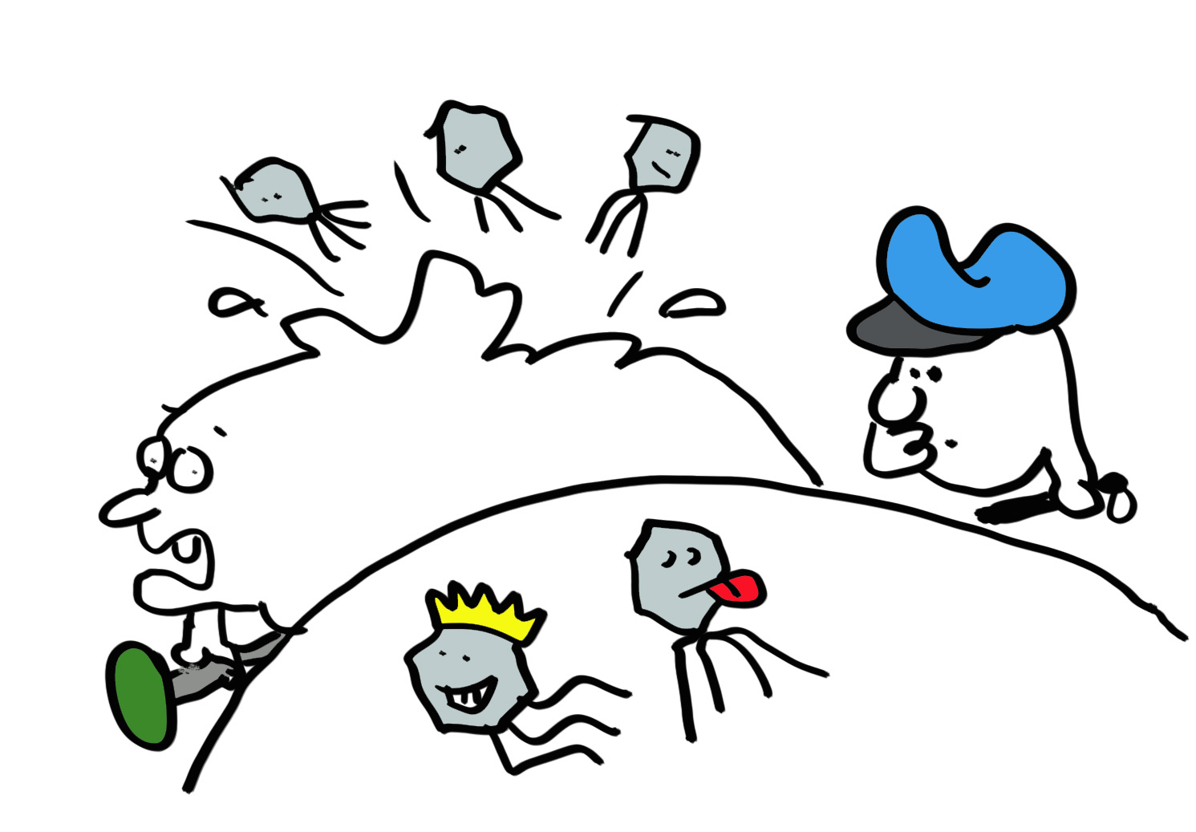
Folie 10
Es git no en wietere Faktor: Vire und anderi mikrobielli Erreger gits i de Umwelt in grosse Mengene. Corona, d Gripp, Ebola, Pocke und vieli anderi Vire bruchet eusi Zelle für ihri eigeni Vermehrig. Und sogar «selbstlimitierendi» Infektione wäret ohne es Immunsystem tödlich. D Frag isch eifach: Wie chas Immunsystem Vire erchene, wo sich in eusne Zelle verstecket, um sie ztöte, bevor sie eus tötet?

Slide 12
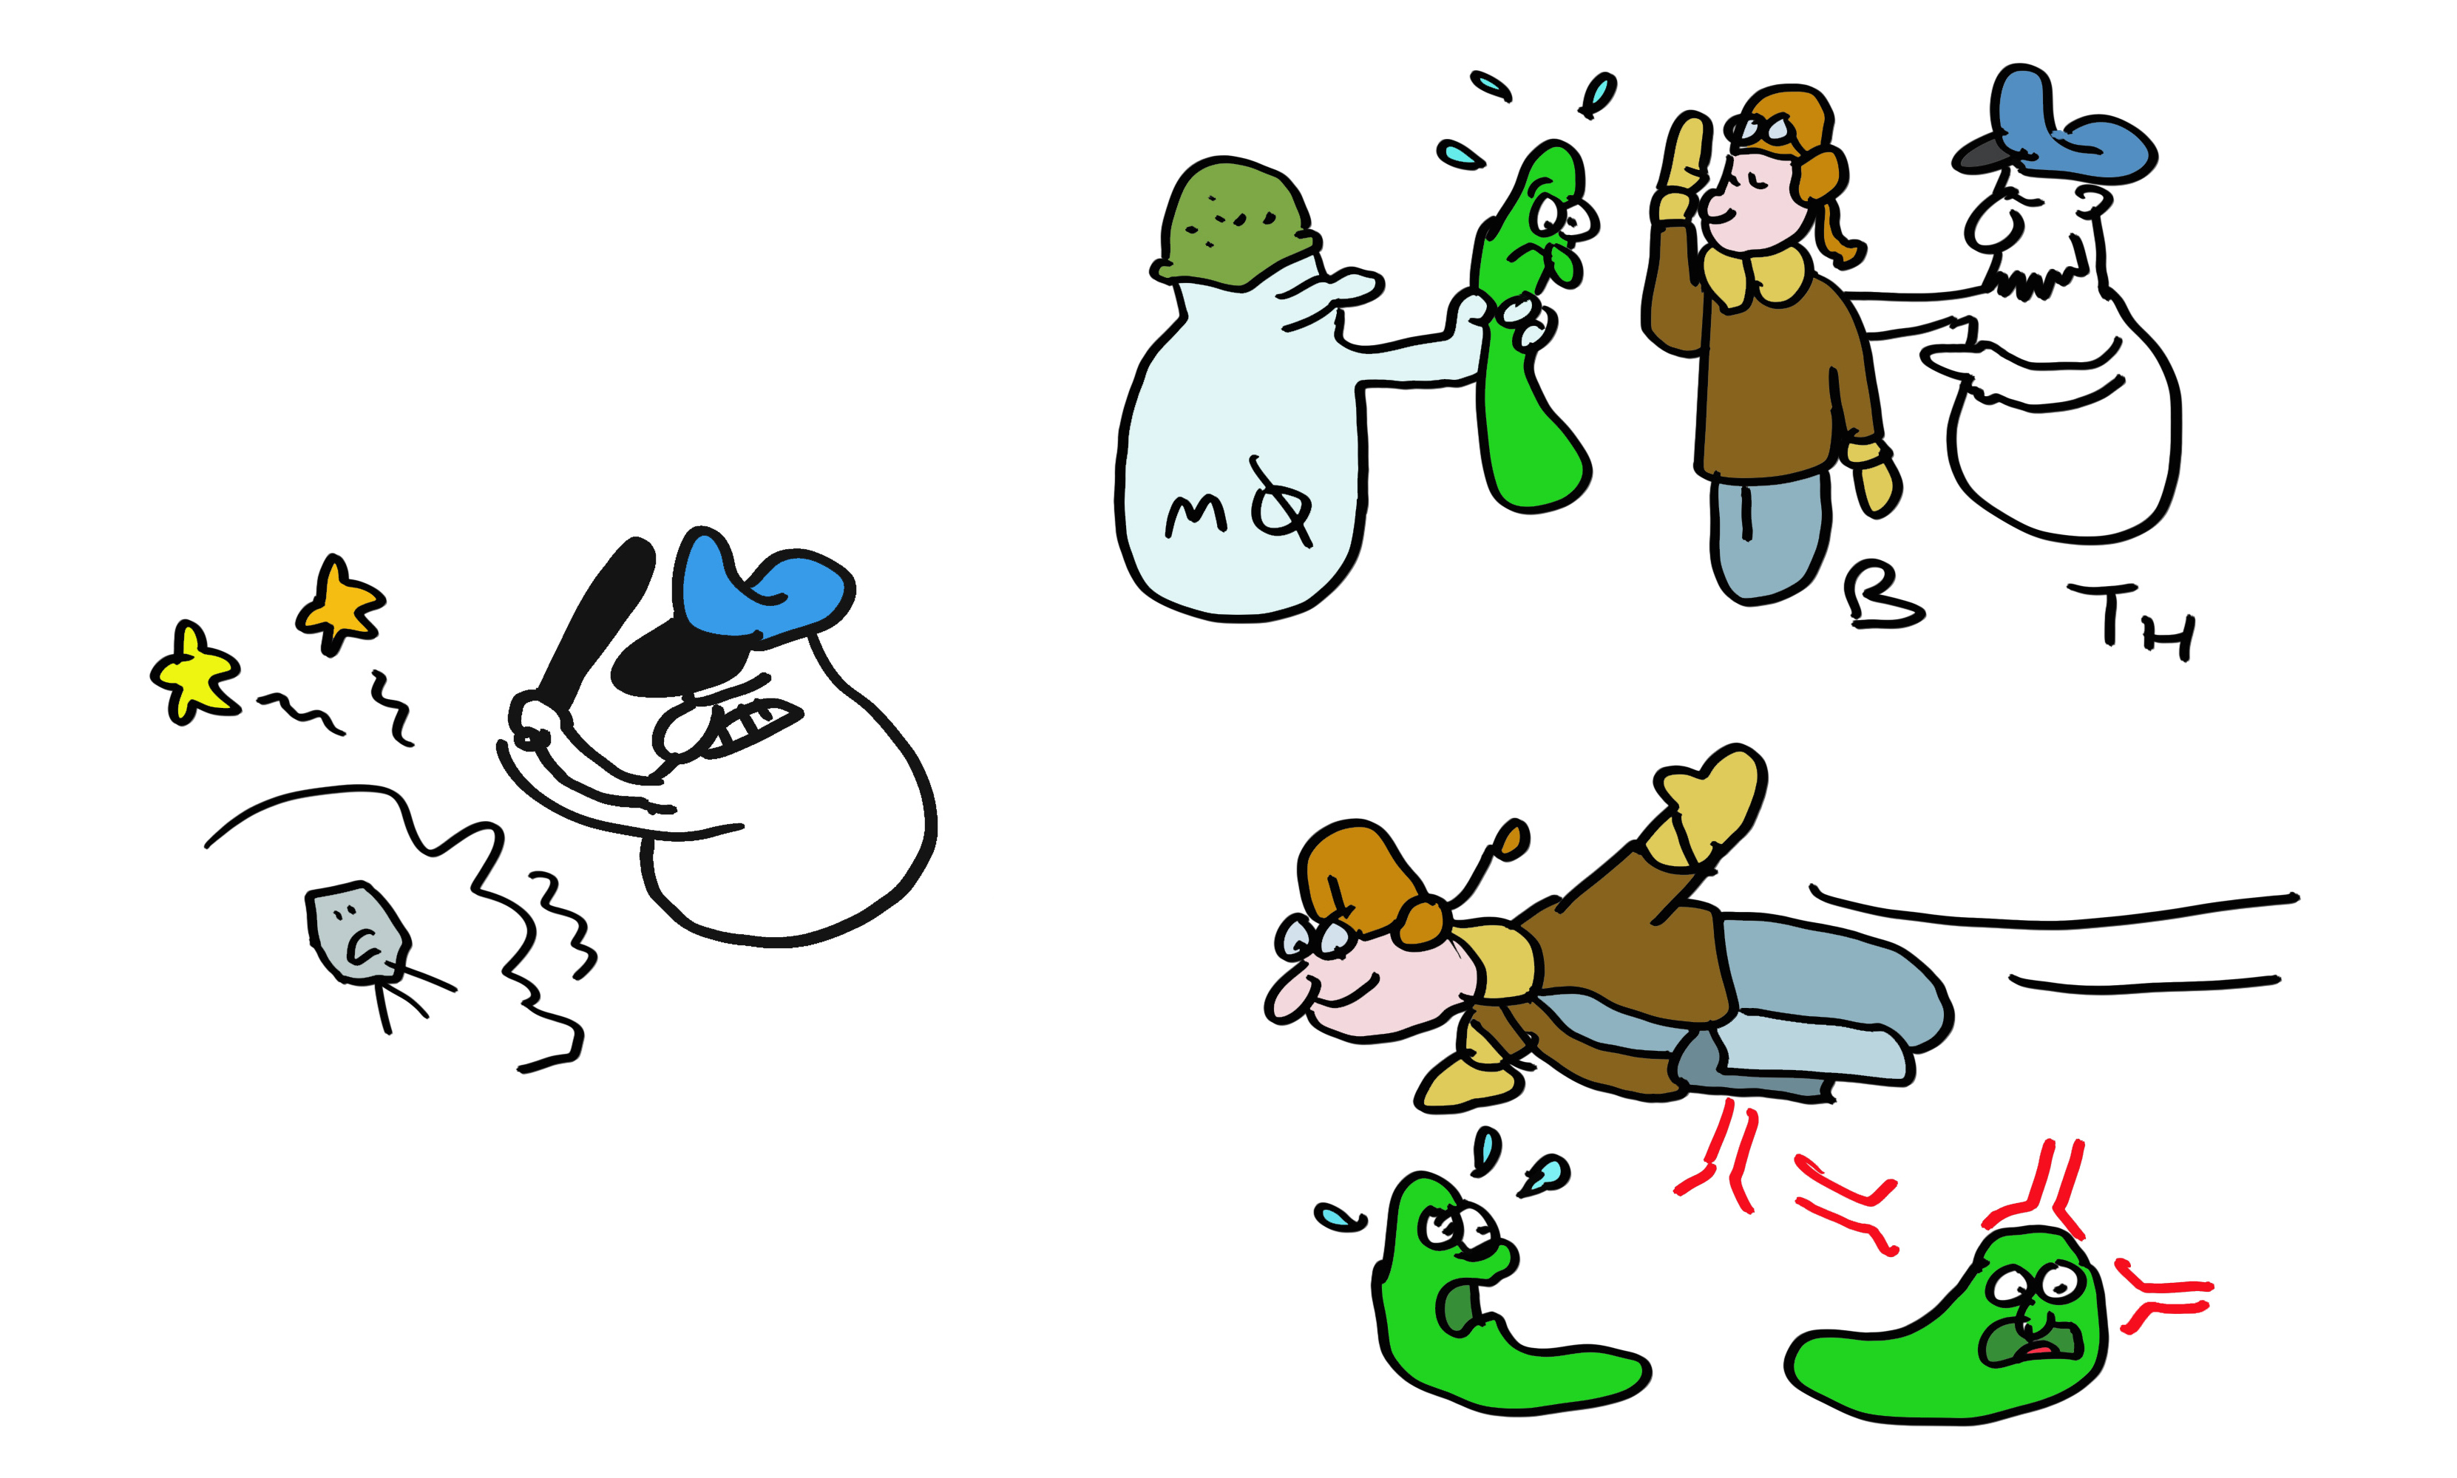
Folie 11
Um de Schade durch Vire zbegrenze, het s Immunsystem e Vielfalt vo Waffe entwicklet. Maktrophage fresset Bakterie und Vire, neutrophili Granulozyte setzet Substanze frei, wo Bakterie abtötet, B-Zelle produzieret Antikörper, T-Helferzelle unterstützet d B-Zelle und andere Immunzelle, T-Killerzelle tötet virus-infizierti Zelle (und sogar Krebszelle) ab.

Slide 13
Folie 12
Wie weiss aber e T-Killerzelle, wen sie sött töte? S Virus chan ja gar nöd erchant werde, wils i de Zelle sitzt, oder doch? Während sich s Virus vermehrt, werdet tatsächlich chlini Teil vo sim Protein zu HLA-A, -B und -C Molekül gliefered, wo sie denn zu de Zelloberflächi beförderet. D T-Killerzelle erchent das chline Proteinfragment (au Peptid gnannt) zemme mit EINEM einzige spezifische HLA-Molekül. D Entdeckig vo dem Phänomen, wo hüt HLA Restriktion gnennt wird, isch bedütend gnueg gsi, um mit zwei Nobelpries uszeichnet zwerde. Jede unterschiedlichi Typ vo MHC Klass I Molekül präsentiert es unterschiedlichs Repertoire a Peptid, um em Immunsystem e grossi Zahl ah Zielschiebe zur Verfüegig zstelle für Erchenig und Abtötig vo Zelle, wo die Peptid produzieret.

Slide 14
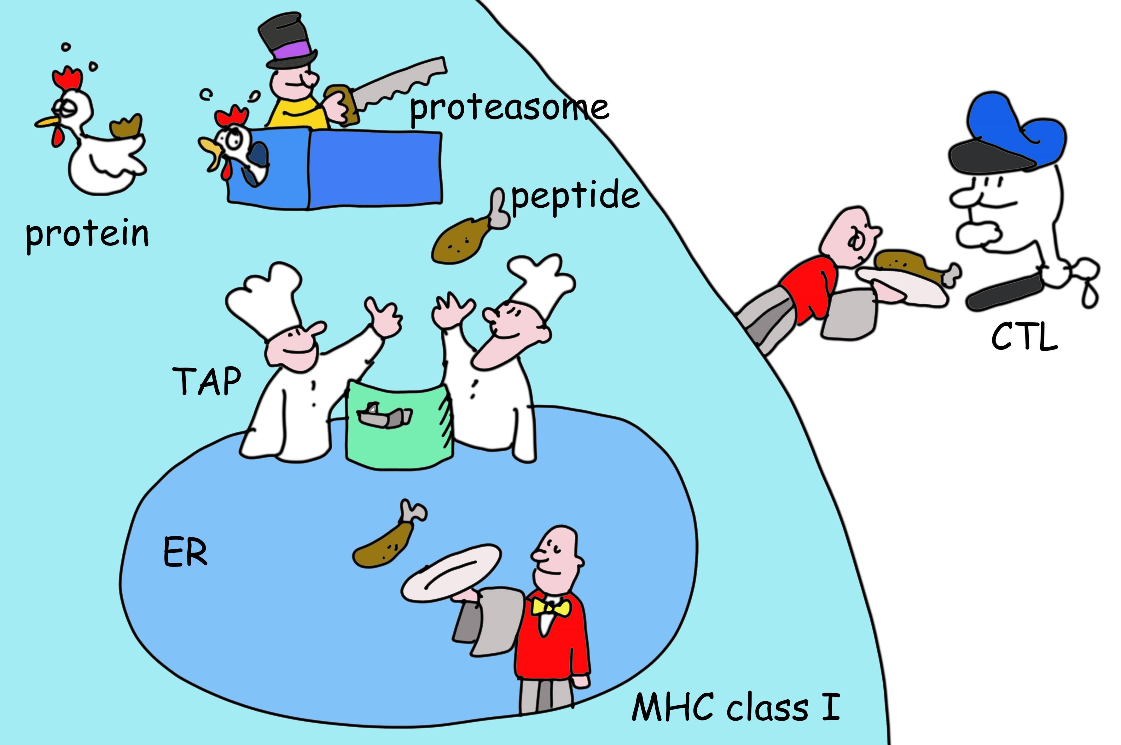
Folie 13
Aber wie wird es Virusfragment überhaupt erst generiert? Genau wie anderi Protein im Innere vonere Zelle, werdet au virali Protein zersetzt. Die Zersetzig erfolgt innere bemerkenswerte Nano-Maschine, wo sich Proteasom nennt. Das isch e Art Recyclinghof für Protein. Anderi zelluläri Enzym schniedet d End vo de Proteinfragment in no chlineri Peptid, vo dene denn einigi us em Zytoplasma is ER transportiert werdet, wo sie wiederum a HLA-Molekül chönd binde. Sobald es HLA-Peptid es Peptid gbunde het, verlahts s ER in Richtig Zelloberflächi, wo es druf wartet, vo T-Killerzelle entdeckt zwerde.

Slide 15
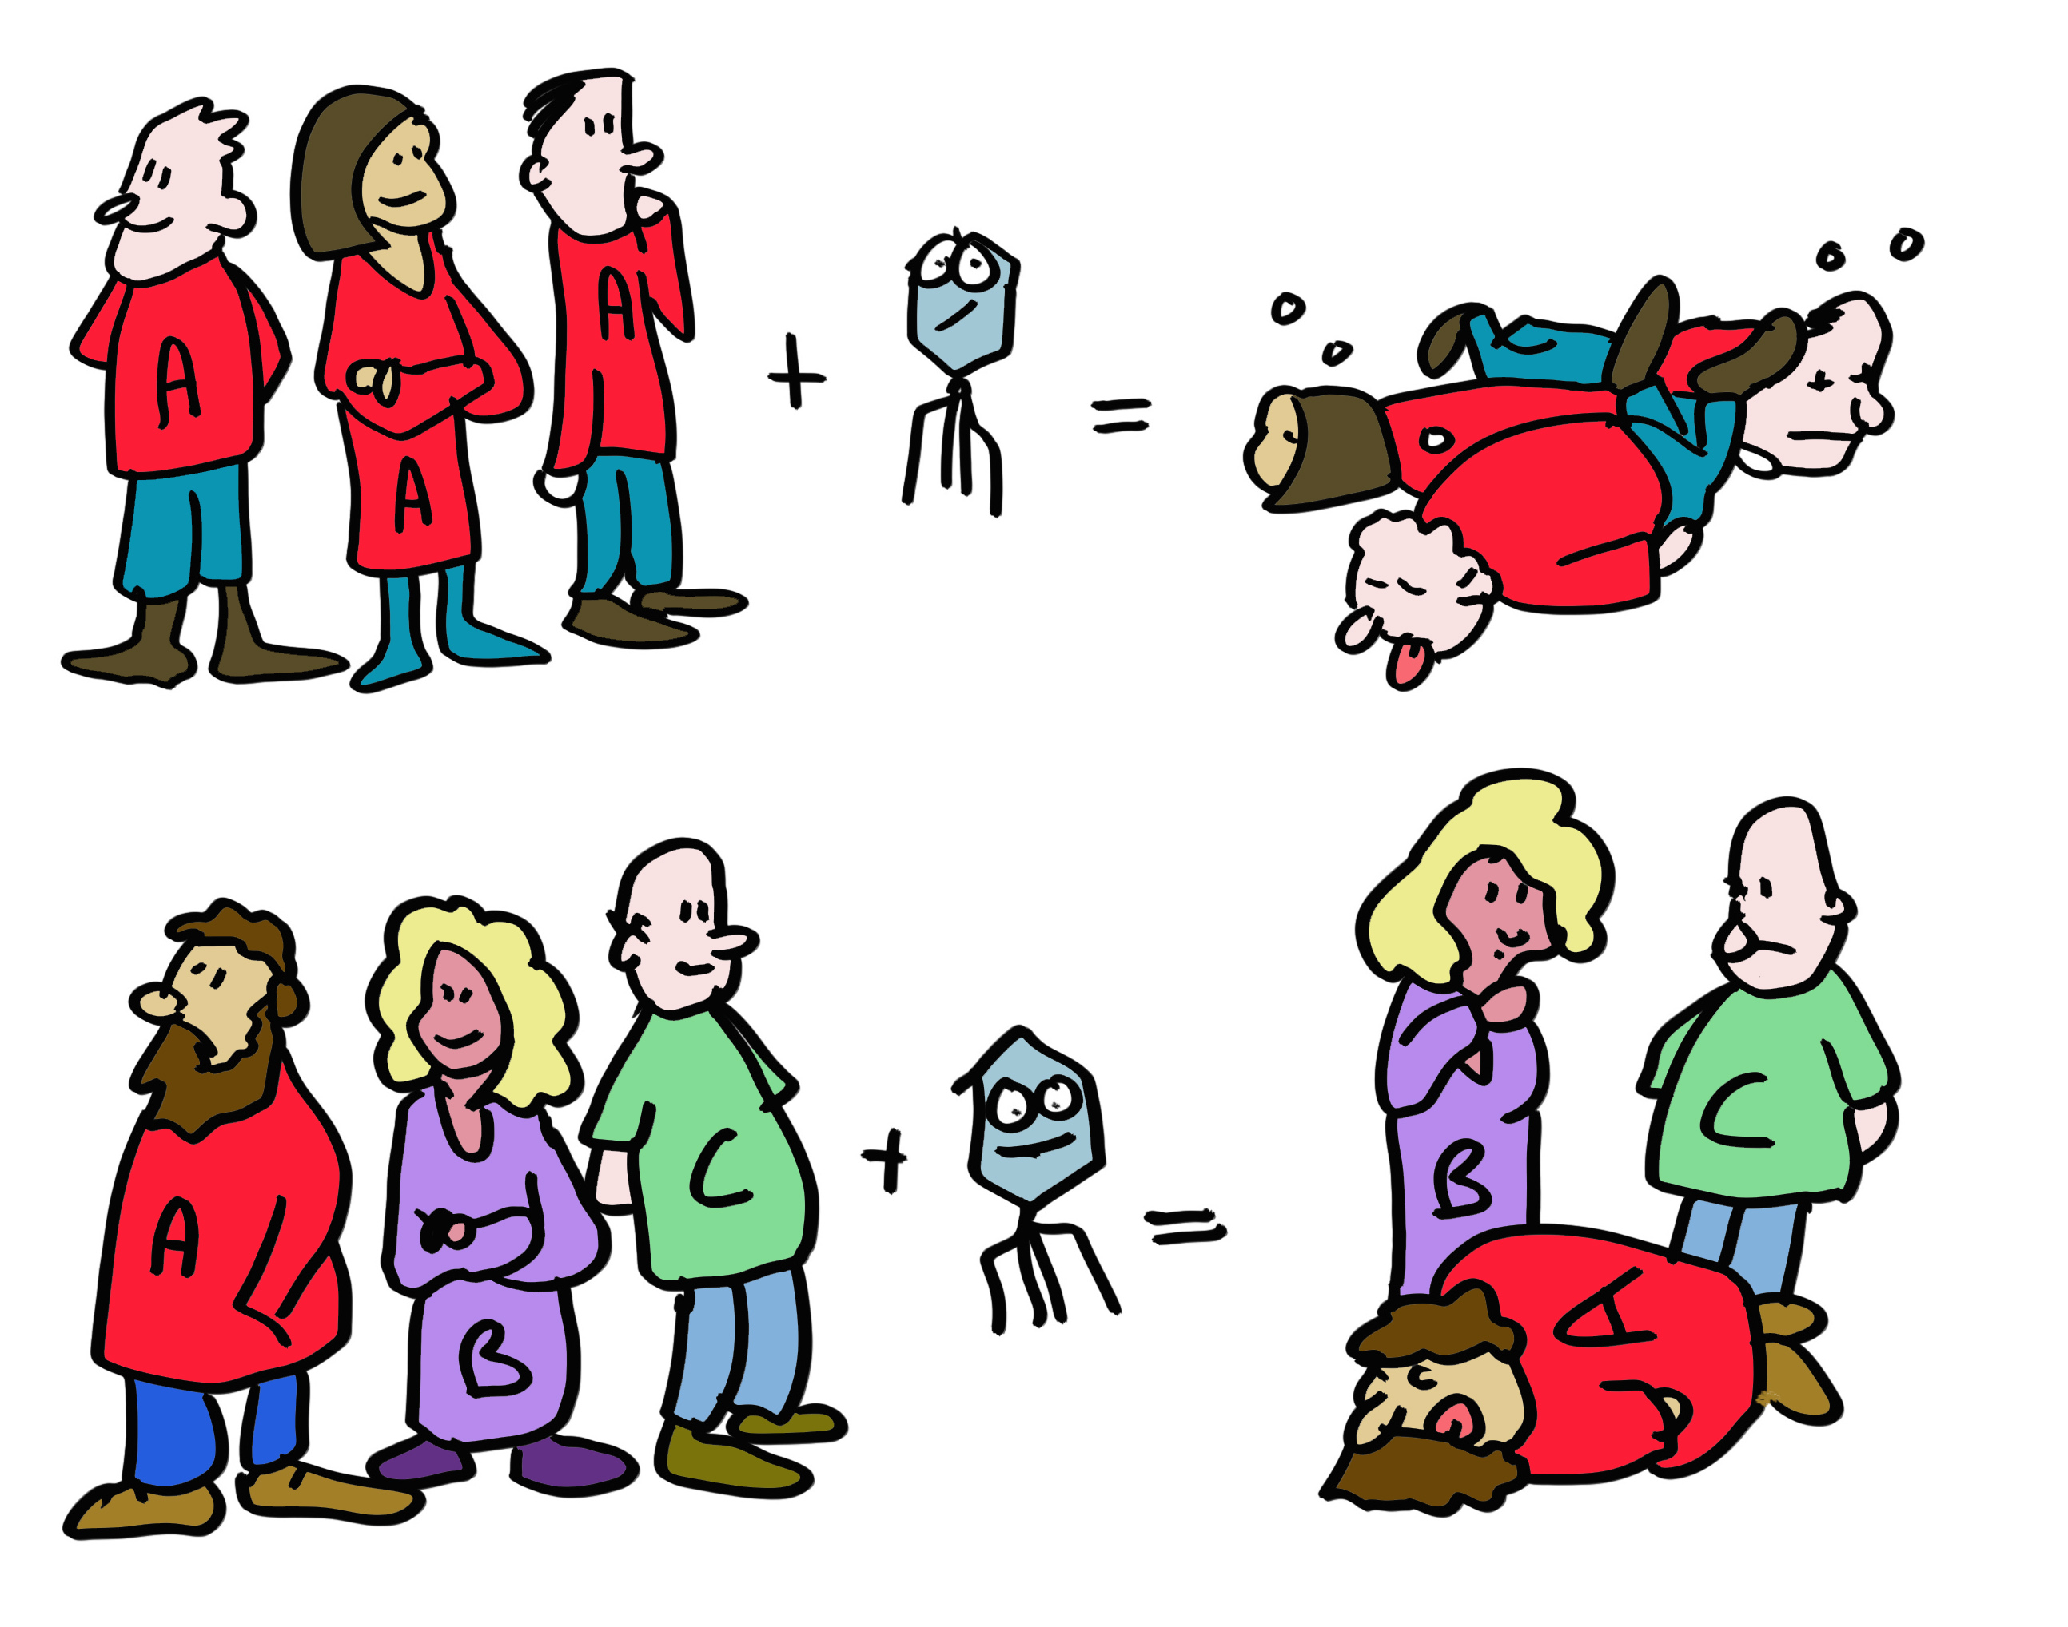
Folie 14
Chömemer zruck zum HLA Polymorphismus. Wie mer all vo COVID-19 und de Gripp bereits wüsset, sind Vire sehr gschickt drin, sich zverändere, um de Antikörperantwort zentcho (denk ah alpha, delta, omicron…). Um die Möglichkeit für d T-Zellantwort möglichst gring zhalte, präsentiert jedes vo de verschiedene HLA Allel (also verschiedeni MHC Gen) en unterschiedliche Satz vo Peptid. Es werdet so viel Peptid i jedere Person präsentiert, dass d Immunevasion vom Virus sehr erschwert wird. Durch die interindiviudelle Unterschied vo de HLA Type wird sichergstellt, dass sogar wenn e virali Evasion stattfindet, die i de nächste infizierte Person nöd erfolgrich isch. Wenn mir alli s gliche HLA hättet, würd e virali Evasion die gsammti Bevölkerig töte, währendem sie so «nur» es paar Einzelni tötet, bi dene d HLA Molekül nöd i de Lag sind, em Immunsystem die virale Peptid z präsentiere. De HLA Polymorphismus schützt also d Bevölkerig, s Individuum isch weniger wichtig. Das Konzept liefert e überzügendi Erchlärig fürd Evolution vom MHC Polymorphismus.

Slide 16
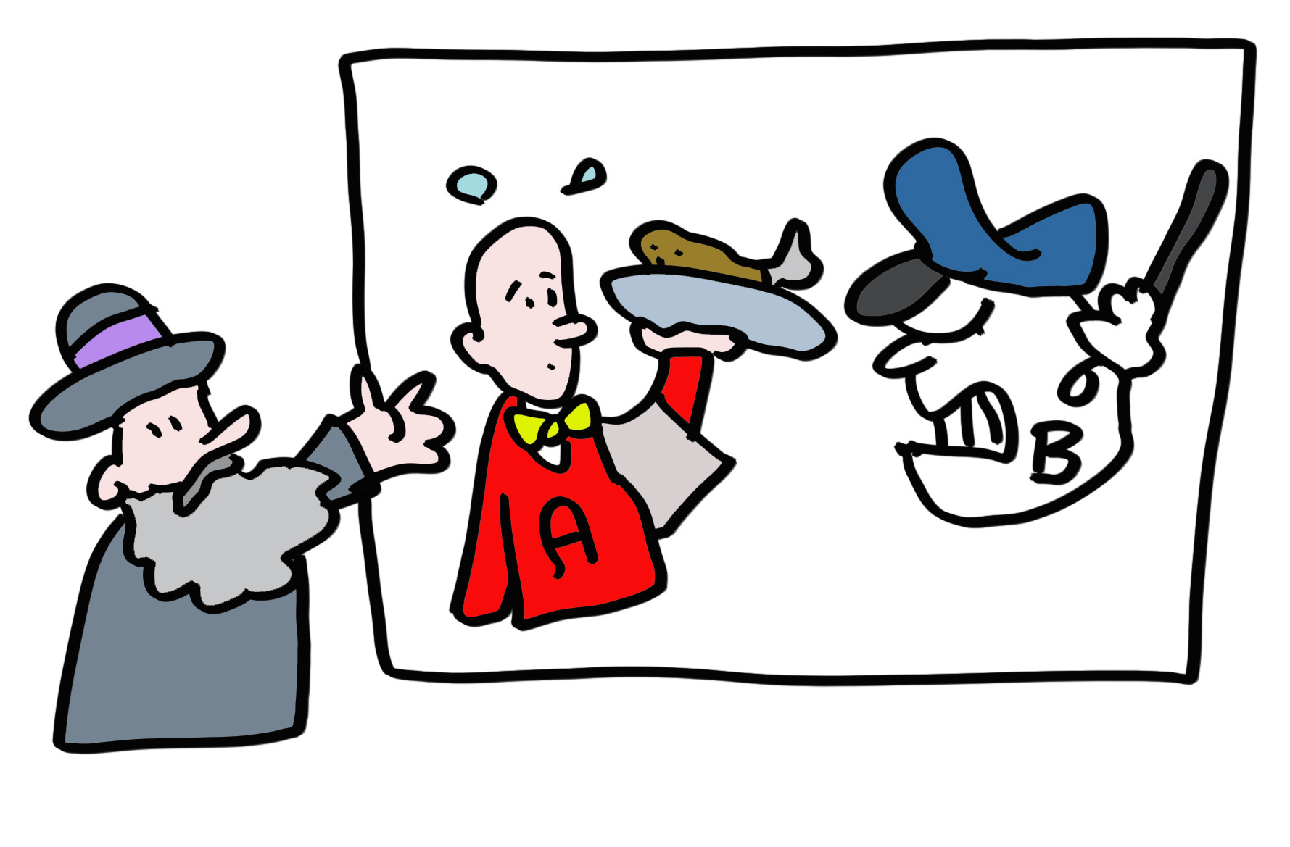
Folie 15
Leider sind das aber schlechti Neuigkeite für die Leserinne und Leser, wo zuefällig eis zwei neui Organ nötig hend. De HLA Polymorphismus stärcht s überlebe vo de Artevielfalt, nöd aber vo dem oder dere Einzelne mit enere Niereerkrankig. D Transplantationsabstossig isch d Folg devo, dass s Immunsystem s Spenderorgan mit emne virus-infizierte Organ verwechslet und entsprechend s Organ ahgrieft, was zur Abstossig führt.

Slide 17
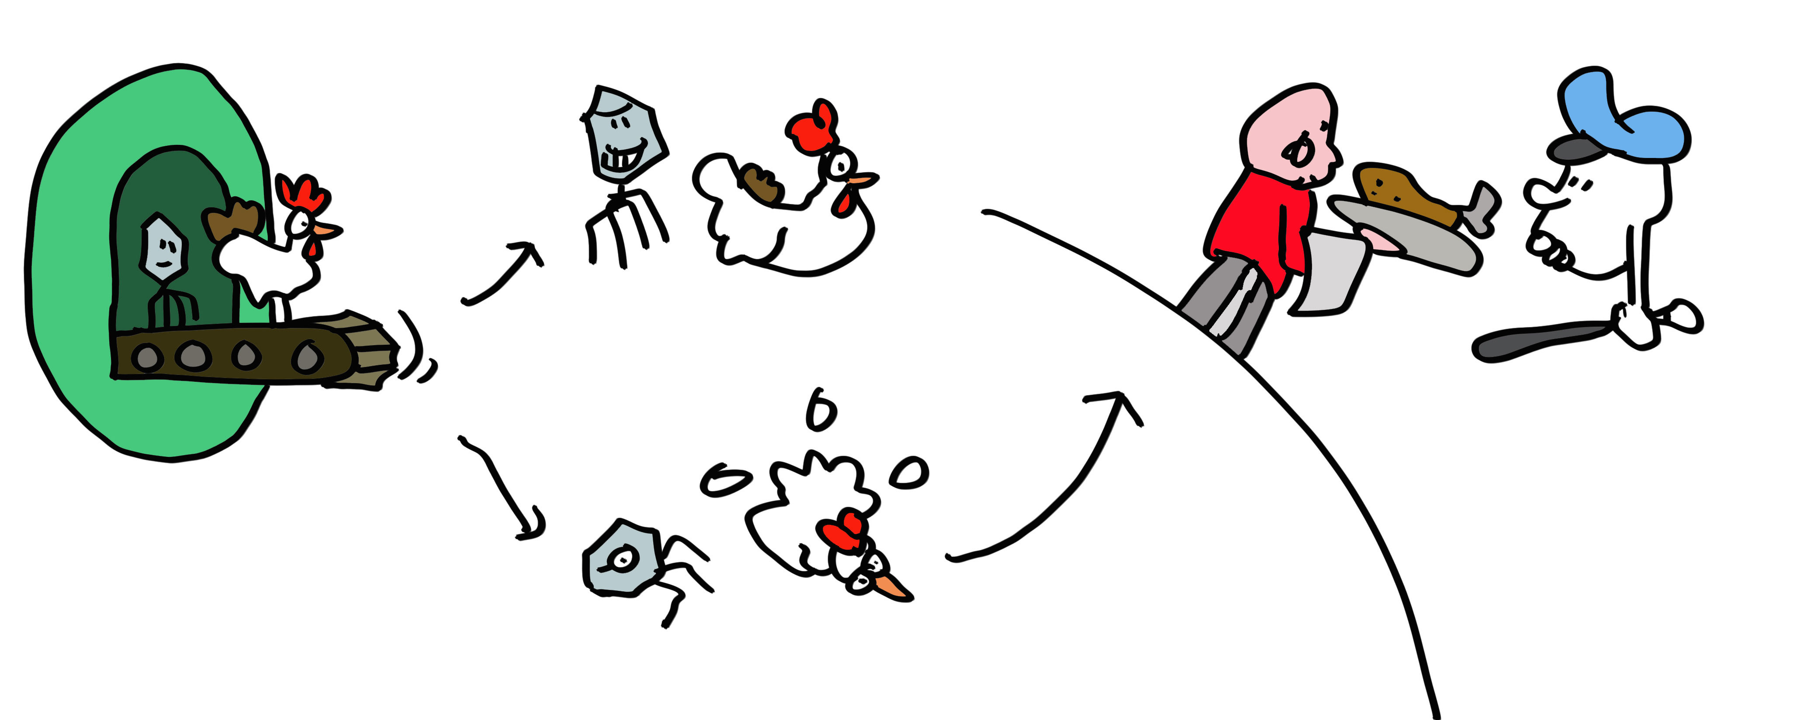
Folie 16
E wichtigi allgemeini Lektion: nüt isch perfekt, au nöd euses Immunsystem! Apropos, überlegemer eus mal, wie T-Killerzelle virus-infizierti Zelle schnell gnueg findet, um nützlich zsi. Vire chönd sich sehr schnell vermehre, mengisch in nur wenige Stunde. Es würd z viel Ziet choste, zwarte, dass virali Protein am Endi vo ihrem natürliche Lebe zersetzt werdet. Aber genau wie s Immunsystem selber, isch au d Proteinsynthese und mit ihre d Synthese vo virale Protein alles anderi als perfekt. Fehlerhafti Protein, gnannt DRiPs, werdet sofort zersetz, was so scho bim Ahfang vonere virale Infektion zur Antigenpräsentation führt und demit e wirksami Immunkontrolle durch T-Killerzelle ermöglicht.

Slide 18
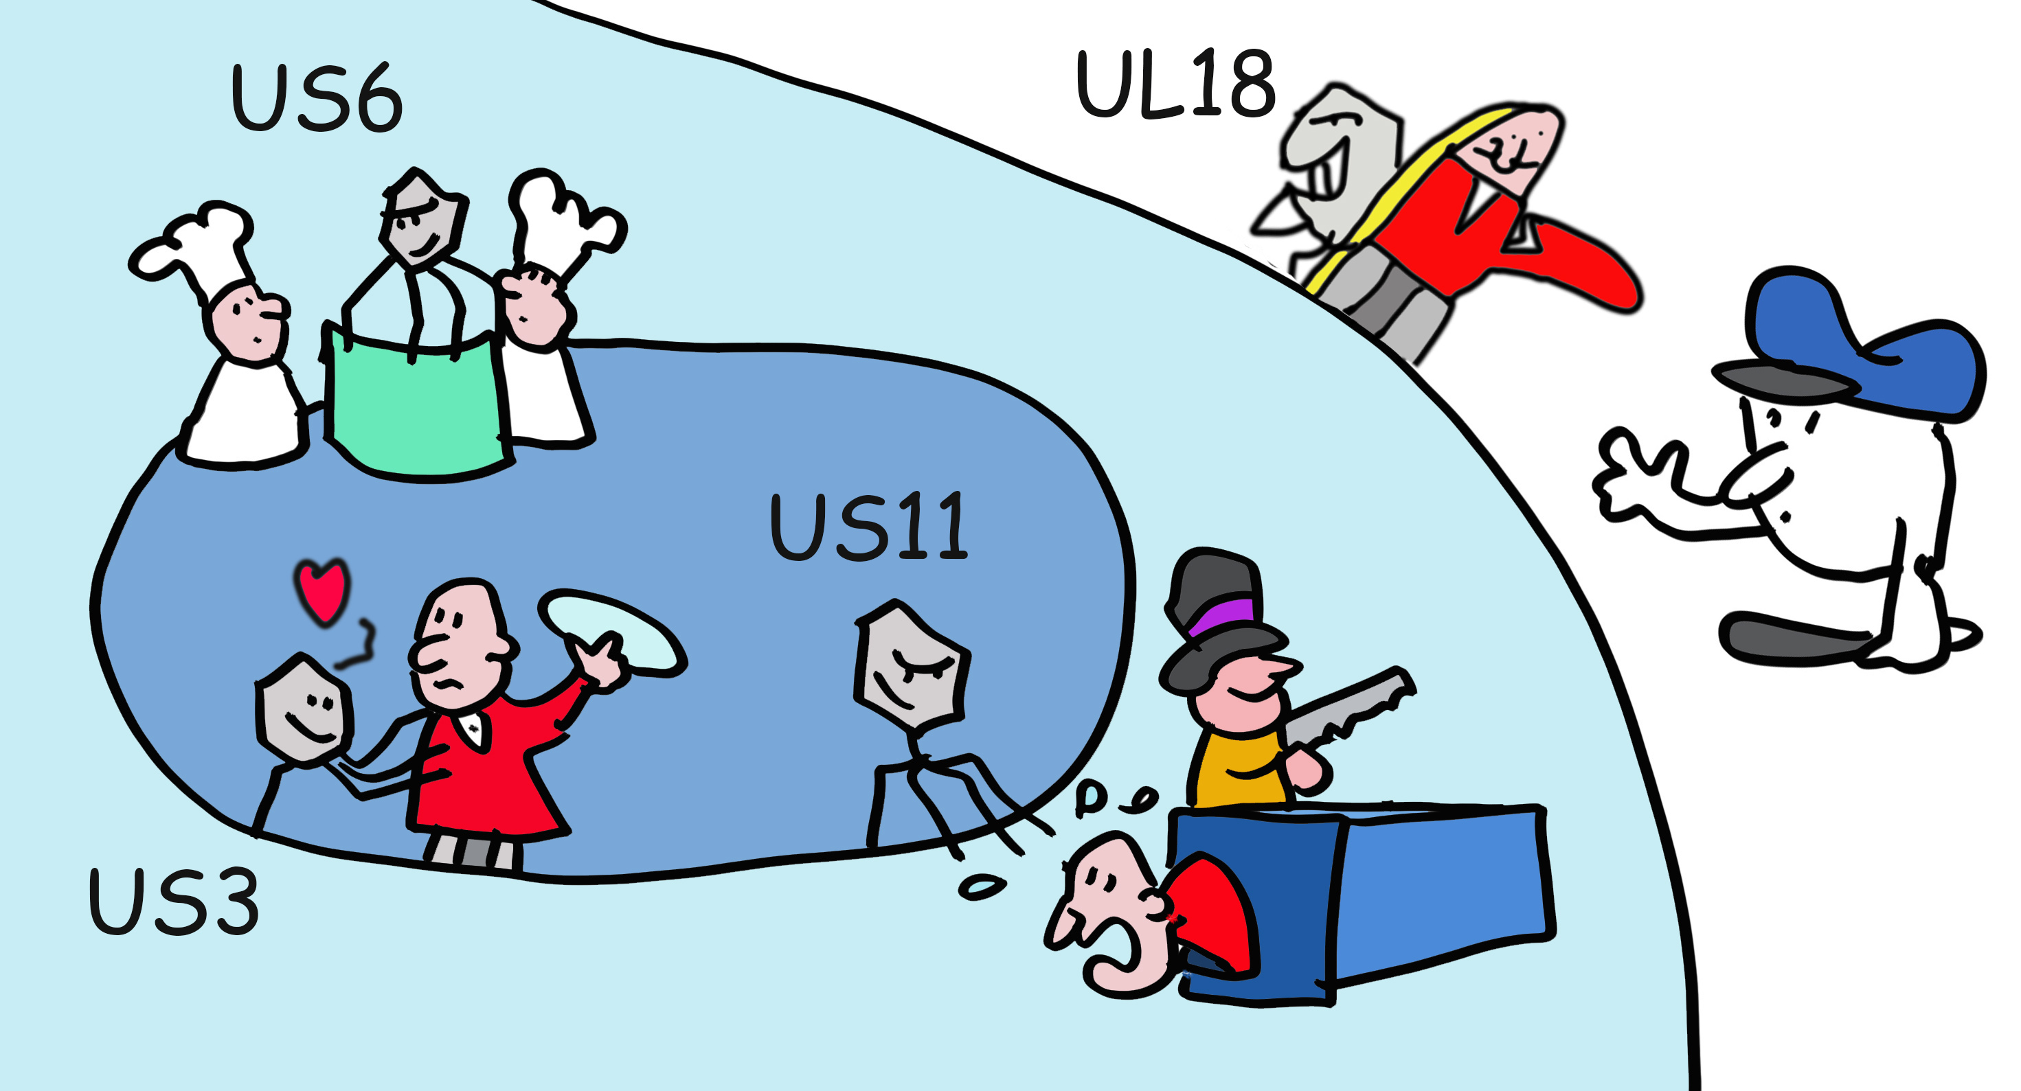
Folie 17
Also Schachmatt, liebs Immunsystem? Halt, nöd so schnell! Manchi schlaue Vire, vor allem Herpesvire, hend Ahpassigsmechanisme entwicklet, um mit de Antigenpräsentation zinterferiere. HCMV, s Humane Cytomegalievirus, infiziert 60% vo allne Mensche und macht e Uswahl a Protein (US2, US3, US6, US11 und US18), wo d Peptidproduktion ihschränket oder mit de Funktion vo HLA Klass I interferieret.

Slide 19
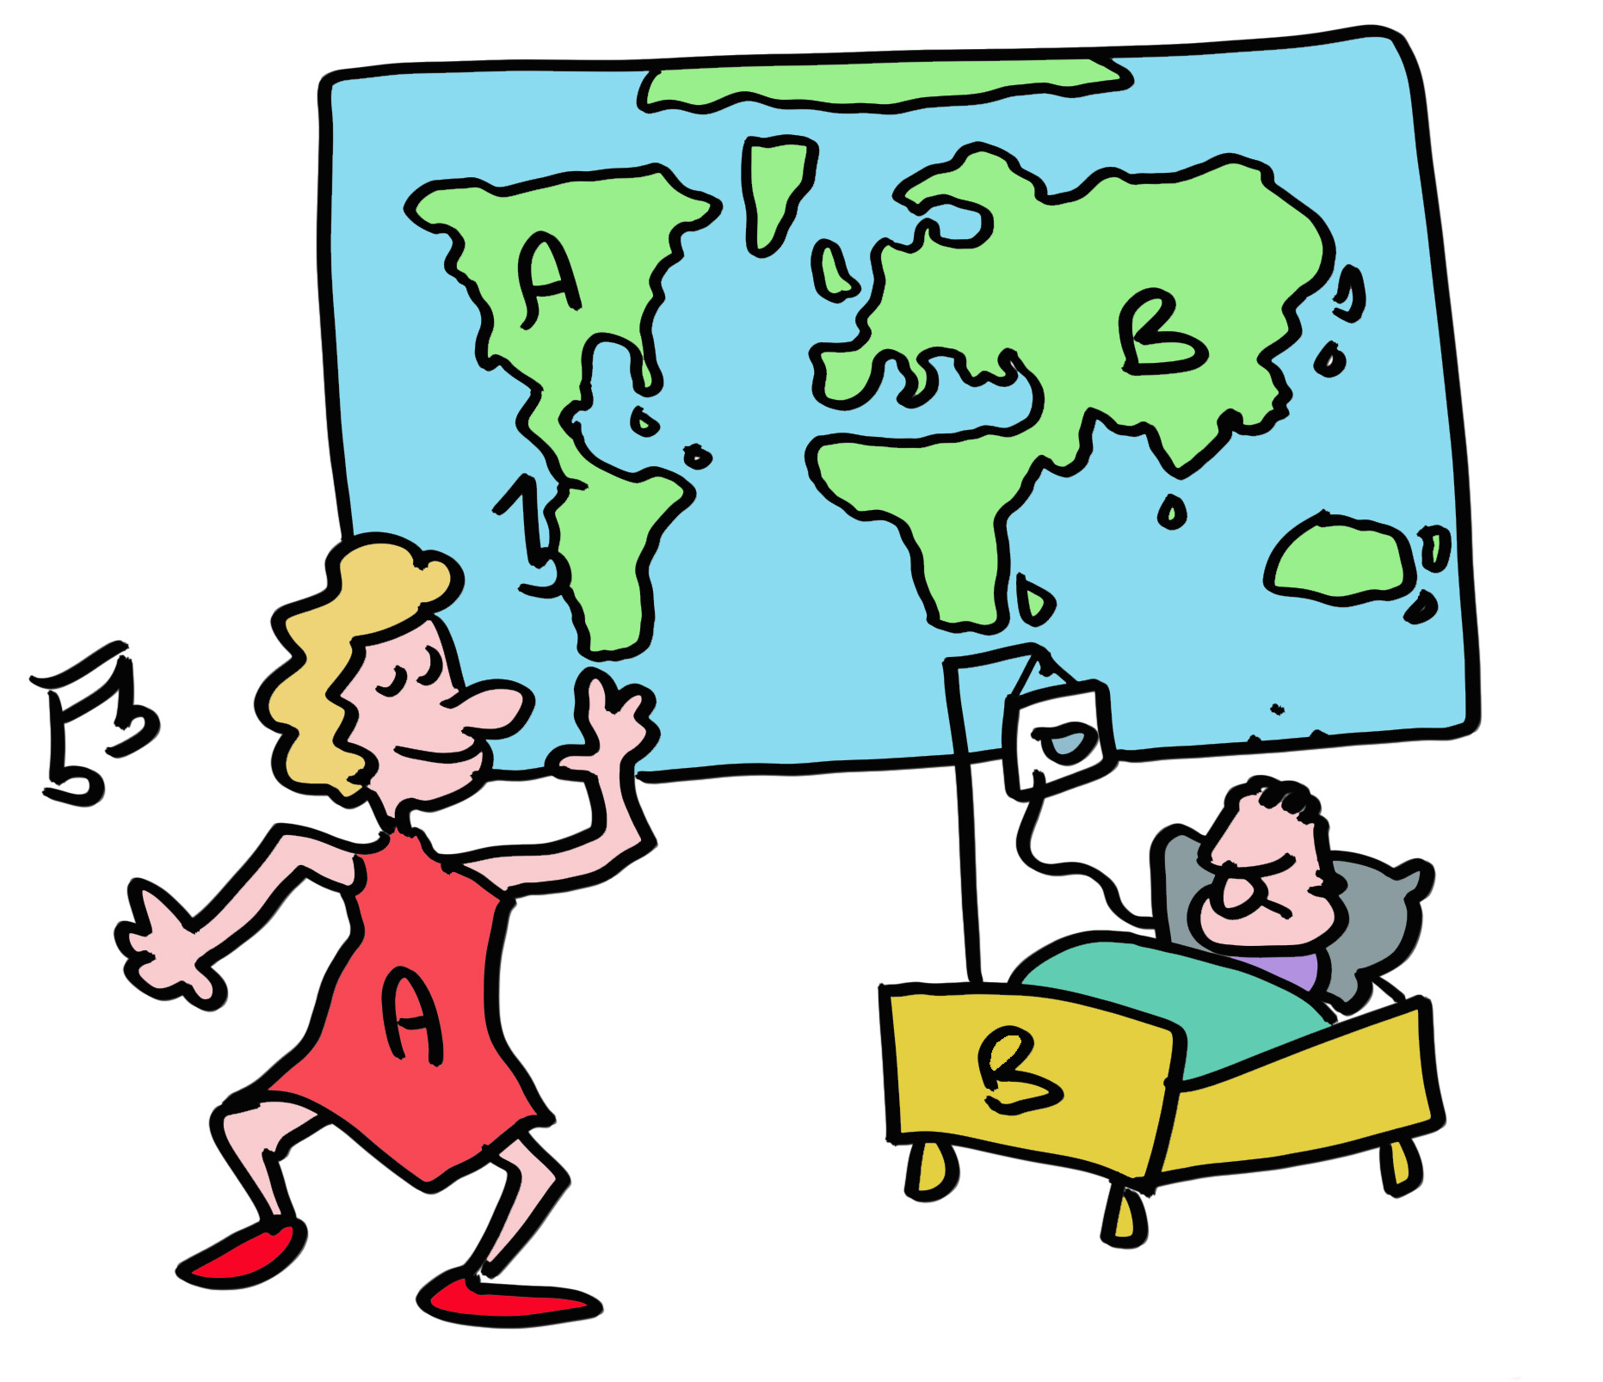
Folie 18
Ischs also Möglich das manchi HLA Allel besser drin sind, mit bestimmte Virusinfektione umzgah wie anderi? Tatsächlich schützet manchi HLA-B Allel besser vor HIV, anderi besser gege COVID. Die verschiedene HLA Allel sind im Verlauf vo Äone durch d Usernandersetzig mit verschiedene Pathogen selektioniert worde. Zum Bispiel findet sich HLA-A2 in 40% vo de Europäische Bevölkerig, die höchsti Prävalenz überhautpt vo einem HLA Allel innere bestimmte Gruppe. Das isch wahrschinli druf zruckzführe, das HLA-A2 irgendwenn früener mal de wirksamsti Schutz geg es Pathogen gbote het, wo vilicht hützutags gar kein wesentliche Krankheitserreger meh isch.

Slide 20
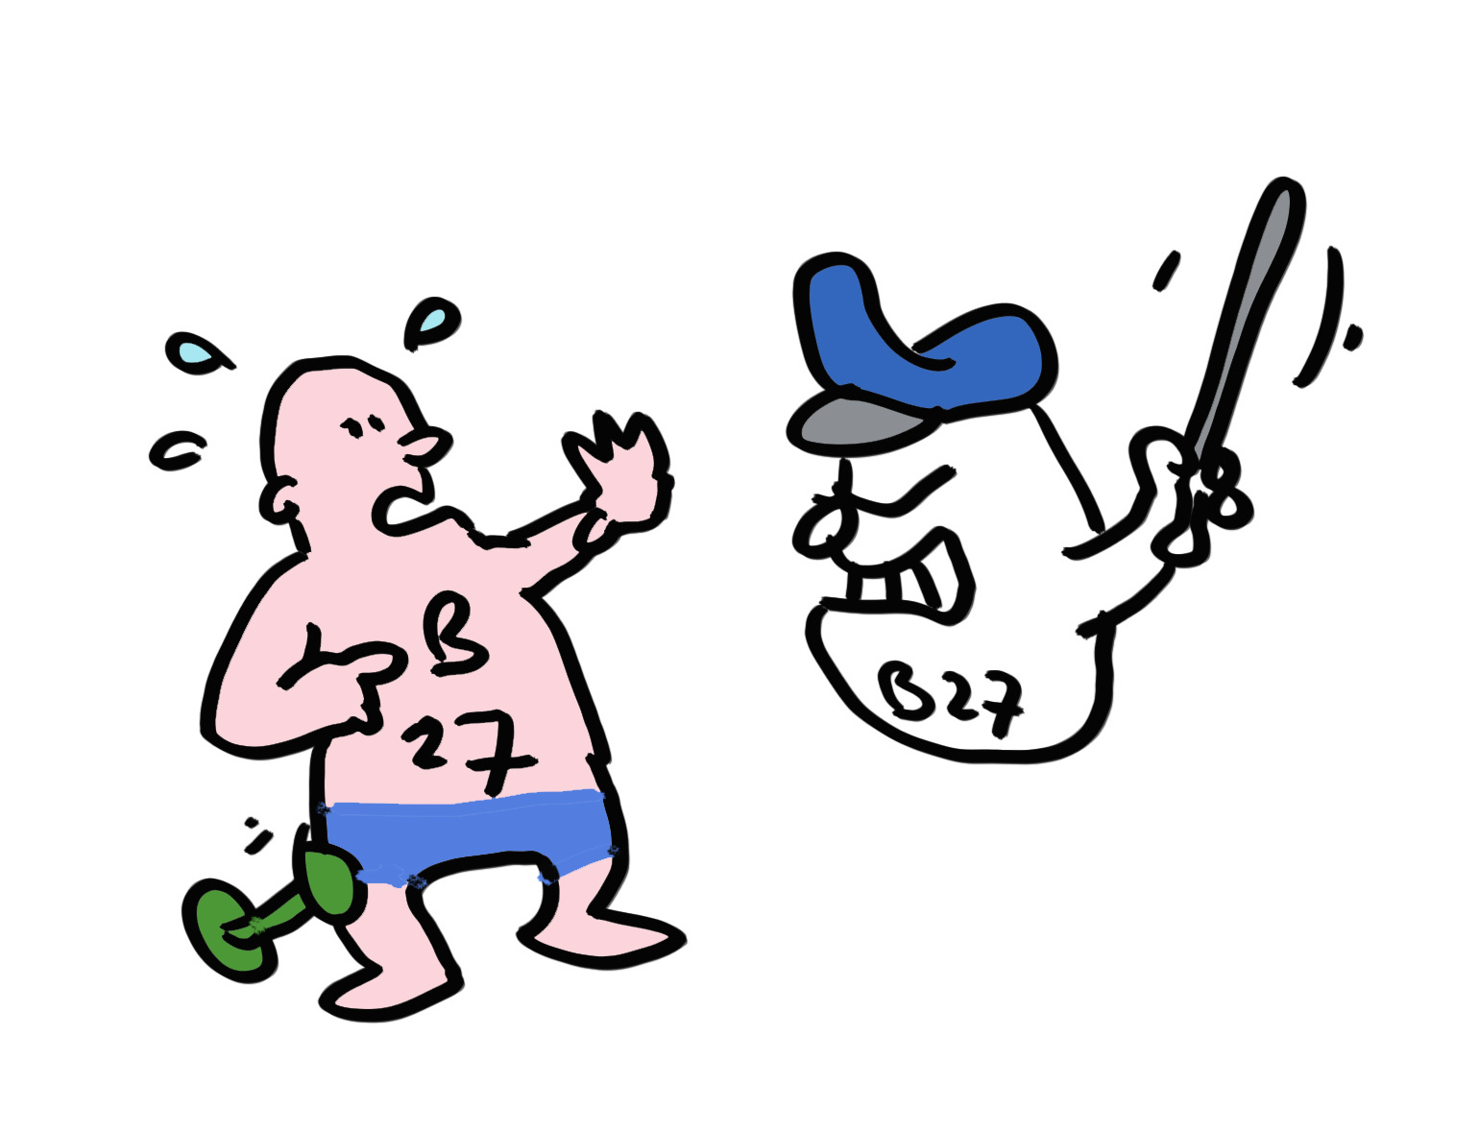
Folie 19
Aber es git Nebeneffekt. Nim zum Bispiel s Allel HLA*B27:05. Vorhande in 8% vo de kaukasische Bevölkerig, hend über 90% vo de Patientinne und Patiente mit ankolysierender Spondylitis das Allel, was vermuetlich e T-Zell-vermittleti Autoimmunreaktion i de Wirbelsüli verursacht. S Immunsystem agiert uf emne schmale Grad zwischet wirksame Immunität und em Vermiede vo Gwebschsschäde durch Beschuss us de eigene Reihe.

Slide 21
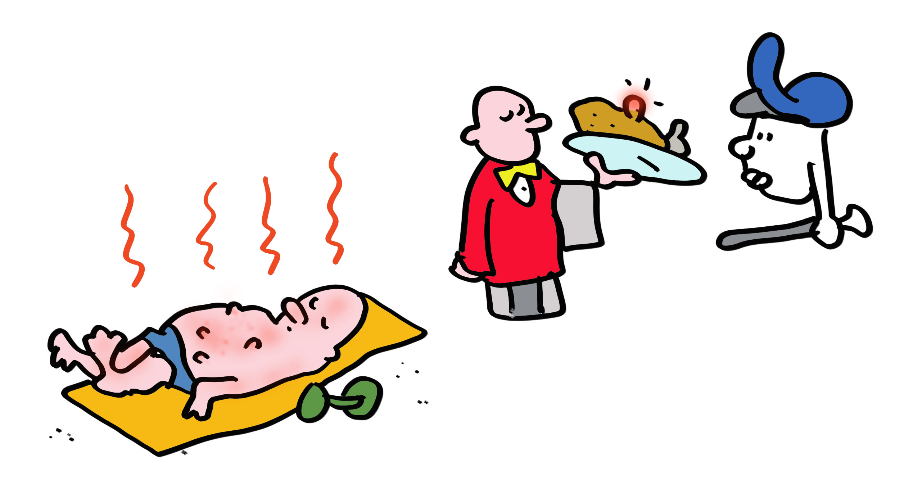
Folie 20
Allerdings chan T-Zell Autoimmunität au nützlich si. Krebszelle hend typischerwies viel Mutatione und anderi Veränderige, die dezue füehret, dass Peptid entstönd, wo sich vo normale zelluläre Peptid unterscheidet. I de Tumor-Immuntherapie macht me sich die Mechanisme, wo s Immunsystem brucht, um virali und bakterielli Infektione zbekämpfe, znutze, um Krebszelle abztöte.

Slide 22
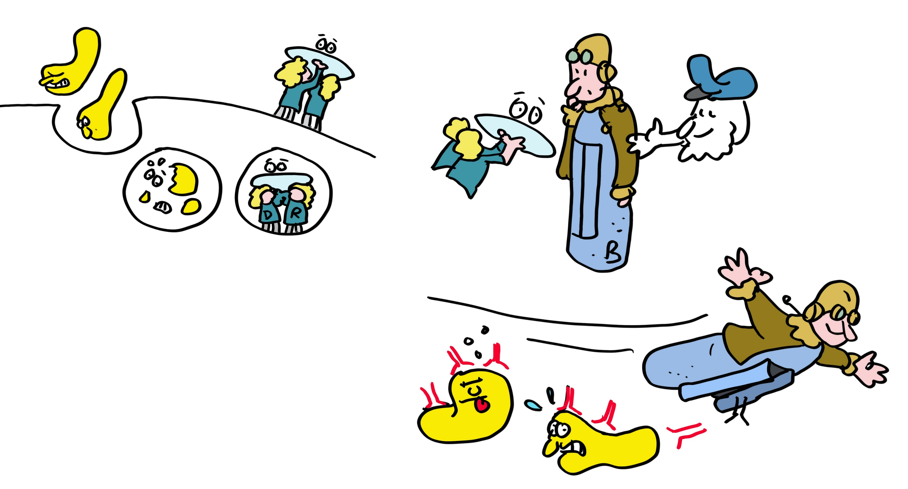
Folie 21
Und wie stahts mit de HLA-DR, -DQ, und -DP MHC II Molekül? Die Molekül präsentieret pathogeni Peptid zu T-Helferzelle, wo denn Zytokin produzieret um B-Zelle zhelfe, sich in Antikörper-produzierendi Fabrike umzwandle. T-Helferzelle dienet au de Optimierig vo T-Killerzell Antworte. MHC Klass II sind i ihrere Strukture dere vo MHC Klass I Molekül sehr ähnlich, aber sie präsentieret längeri Proteinfragment, wo in Lysosome generiert werdet. Lysosome sind chlini Organelle, wo Protein zersetzet, die vo usse id Zelle ufgno worde sind.

Slide 23
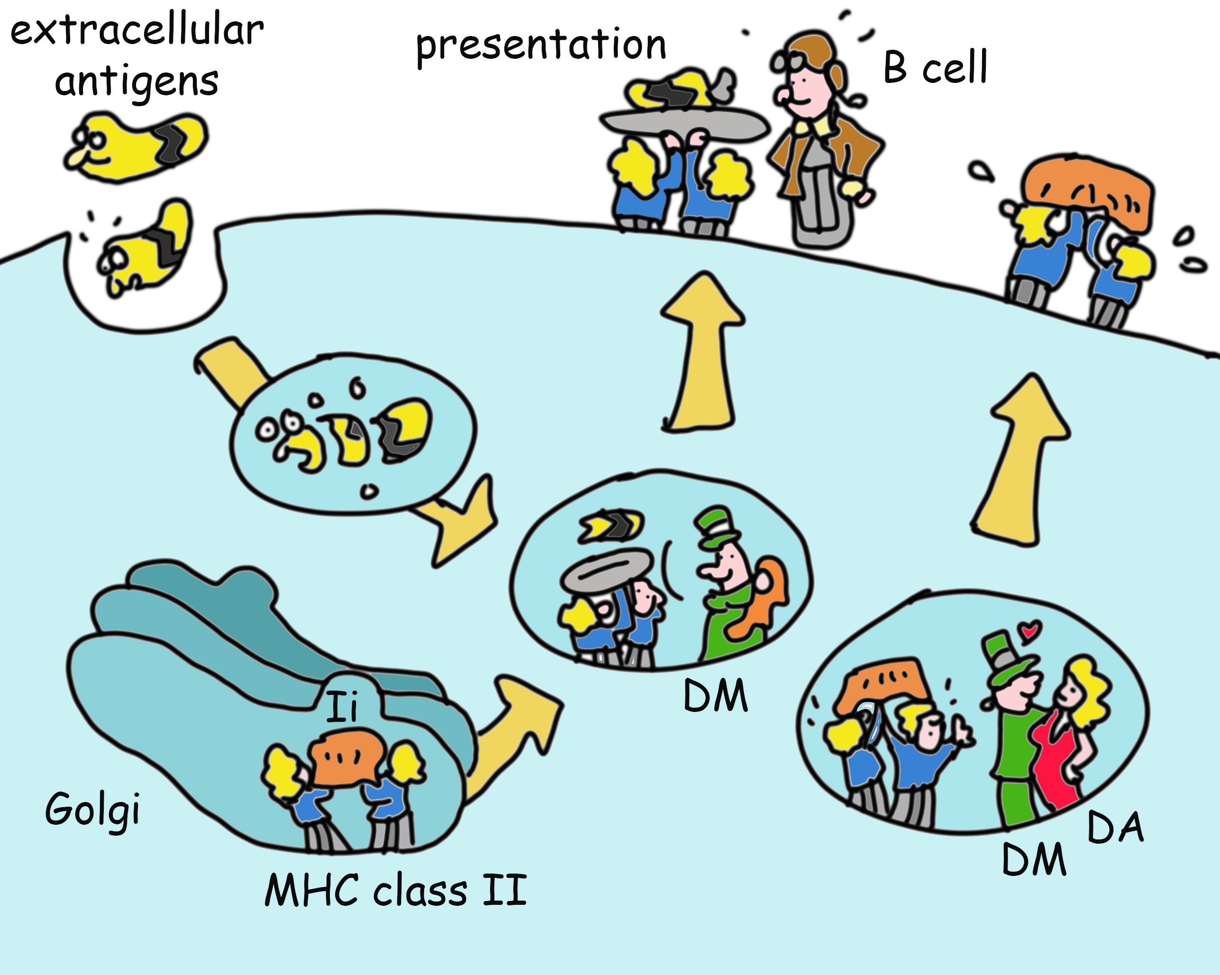
Folie 22
Wie mached sie das? MHC Klass II Molekül werdet im ER hergstellt (genauso wie alli andere Protein, wo fürd Expression uf de üssere Zellemembran oder Lysosome bestimmt sind). Det bindet sie an es anderes Protein, d «invariant chain», wo so usgseht wie es Peptid, und s MHC Klass II Molekül id Lysosom leitet. Det wird d «invariant chain» entfernt und geg es vo lysosomale Enzym generierts Peptid ustuscht. De Prozess wird optimiert durch nomal en wietere Typ vo MHC Molekül (HLA-DM, wo so ähnlich usgseht wie die andere MHC Klass II Molekül und wo in manche Zelle mit HLA-DO zemmewirkt, es anders Klass-II-ähnlichs Molekül. D Evolution isch fuhl. Wenn mal es Arbeitsmodell entwicklet worde isch, wird das eifach kopiert und a anderi Funktione ahpasst). D Endreultat vo dem komplexe Tanz isch d Lieferig vo MHC Klass II Molekül ad Zelloberflächi, wo mit Peptid belade sind, wo d Aktivierig vo T-Helferzelle ermöglichet.

Slide 24
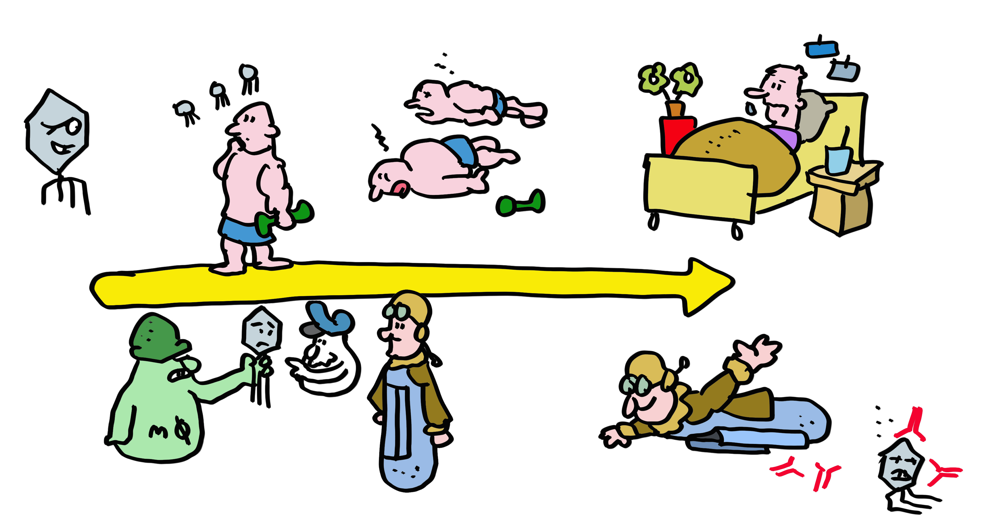
Folie 23
De Prozess vo Pathogenerkennig durchs Immunsystem isch komplex… aber au relativ langsam. Wenn me s erste Mal mit emne Virus in Kontakt chunt, brucht s Immunsystem chli Ziet, um sini antivirali Abwehr ufezfahre. Wenn me Pech het, chan das zu Krankheit oder sogar zum Tod durch unkontrollierti Virusvermehrig führe. Impfige bereitet s Immunsystem uf e Infektion vor, so dass die im beste Fall d Infektion komplett verhinderet, oder zumindest zunere schnelle und effektivere Immunantwort führt, wo s Risiko, anere ernste Infektion zsterbe, erheblich verminderet.

Slide 25
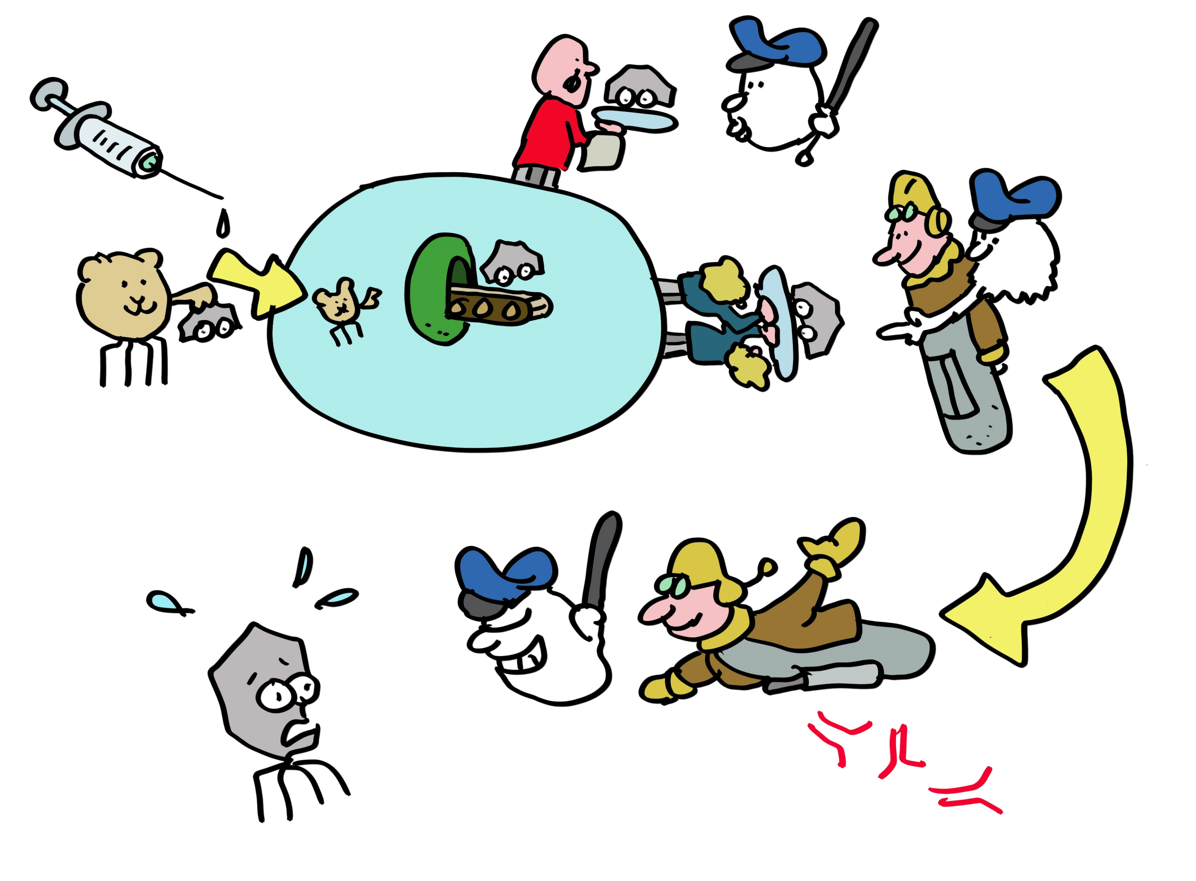
Folie 24
MHC Molekül hend e kritischi Bedütig bi Impfige. Alli Impfige bruchet MHC Klass II Molekül um T-Helferzelle zaktiviere, wo fürd Antikörperbildig brucht werdet, und um die Protein zproduziere, geg die d Antikörperantworte grichtet sind. Adenovirus und mRNA Impfstoff bruched au MHC Klass II Molekül, um T-Killerzelle zaktiviere. T-Zelle, wo durch Impfige aktiviert werdet, bliebed für vieli Jahr, amigs für Jahrzehnt, in Alarmbereitschaft für e neui Infektion mit em ursprüngliche Virus. Impfige hend meh Lebe grettet als alli andere medizinische Massnahme zemme. Verbreitet Sie also die Information und nöd d Krankheit, Impfet Sie sich!

Slide 26
25 EPILOG
MHC Molekül sind also i de Lag, Infektione unter Kontrolle zbringe und Immunantworte zreguliere und sie werdet ufgrund vo dere Eigeschaft hützutags dezue ihgsetzt, Krebs zheile. Das wiegt ihri Nachteil vo Autoimmunität und Transplantationsabstossig bi wietem uf. Und sie sind au de Grund warum Sie lieber Leser oder liebi Leserin – obwohl sie innere Welt voll vo Pathogen lebet – überlebt hend, sodass Sie sich das Comic hend chöne leiste. Wieteri Informatione dezue, wie me no besser chan überlebe, findet sich i de Literaturhiwies 1-6.

